Slide 1

Co všechno za vás AI (ne)udělá
14. 07. 2026
Notes:
https://www.seznamzpravy.cz/clanek/ekonomika-umela-inteligence-trh-neporazila-pri-pokusu-na-burzach-modely-prodelaly-305739#dop_ab_variant=0&dop_source_zone_name=zpravy.sznhp.box&source=hp&seq_no=5&utm_campaign=abtest308_feed_filter_varA&utm_medium=z-boxiku&utm_source=www.seznam.cz

Slide 2




Kdo vás dnešním workshopem provede?
Představení investičních konzultantů
Marek Pokorný
Investiční konzultant a analytik
Marek denně sleduje finanční trhy a svými komentáři, výstupy v médiích, analýzami a vzdělávacími články informuje veřejnost o aktuálním dění. Na investičních konzultacích s klienty nejčastěji řeší optimálnost rozložení portfolií, finanční plány a produkty, tržní situaci a další otázky ohledně investování.
Marek Malina
Investiční konzultant a analytik (SK)
Marek se specializuje především na makroekonomii a globální akciové trhy. Jeho cílem je zvýšit investiční gramotnost na Slovensku a přibližovat odborná témata srozumitelným jazykem. Markovy komentáře a analýzy vycházejí v předních médiích v Česku a na Slovensku.

Slide 3
Koncepce workshopu
Interaktivní – prostor především pro Vás
Máte-li dotaz, položte jej
  Přihlaste se přes MS Teams o slovo
  Napiště do chatu
  Zapněte si mikrofon a zapojte se
Dotazy budeme zodpovídat v co nejkratším čase
Nebojte se sdílet svou vlastní zkušenost a prosím, zapojte se do diskuze a klaďte dotazy

Slide 4
Úvod
Co se dnes dozvíte?
Obsah workshopu:
  Jak může AI pomoci při investování
  Příležitosti a rizika
  Jak pracovat s AI
  AI portfolio – měli by mu investoři důvěřovat?

Slide 5
Co říkají Češi a na co upozorňuje regulace
Zajímavé poznatky (Ipsos):
~¼ Čechů by přijala investiční radu od AI — mladší generace (25–34) jí věří víc.
~½ si myslí, že AI by mohla nahradit poradce.
~⅓ má obavy o svá finanční data (dříve ~26 %) — s lepšími radami rostou i podvody.
>½ by AI věřila jako štítu proti podvodům a phishingu.
Shrnutí:
Češi začínají AI akceptovat, ale v investičním poradenství zůstávají opatrní - stále vyhledávají interakci s ,,opravdovým poradcem“.

Slide 6
Upozornění a rizika pro investory
AI nástroje mohou generovat nepřesné a neaktuální data nebo zavádějící rady
AI nebere v úvahu všechny osobní, emocionální či komplexní faktory klienta
Veřejně dostupné AI nástroje nepodléhají regulaci pro investiční služby
Je důležité nespoléhat se výhradně na AI - používejte ji jako doplněk
Pozor na sliby rychlého zisku či predikce, že AI dokáže přesně předpovídat trh
AI nemůže převzít zodpovědnost za vaše fin. rozhodnutí, poradce ze zákona může
Algoritmické přitakávání: AI má přirozenou tendenci souhlasit s hypotézami v dané otázce. Výsledkem je umělé potvrzování nesprávných předpokladů a ztráta kritického odstupu

Slide 7
Jak a na co AI využít
Jak?
Začněte jasným cílem – ujasněte si, čeho chcete dosáhnout (čas, riziko, částka)
Používejte AI pro orientaci – nechte si vygenerovat možnosti, scénáře a rizika, nikoli jedno definitivní doporučení
Ověřujte výstupy AI – porovnejte informace, zeptejte se, z čeho model vychází, a prověřte poplatky či daňové dopady
Konzultujte rozhodnutí s poradcem – AI pomůže s přípravou, ale finální doporučení by měl potvrdit odborník
Na co?
Personalizované investiční zpravodajství
Rychlé shrnutí obrovských reportů, výzkumů, analýz, čtvrtletních zpráv
Vysvětlování složitých konceptů a vzdělávání (P/E ratio, DCF metoda, kvantitativní uvolňování,...)
Brainstorming a hledání investičních témat
Modelování budoucího vývoje
AI jako zpětná vazba

Slide 8
Praktické příklady na co využívat AI
Druhý názor na investiční návrh
Vysvětlení investičních produktů
Příklad dotazu:
„Co si myslíš o portfoliu od mého poradce?“
Co AI udělá:
analyzuje složení portfolia
upozorní na koncentraci rizika
porovná s doporučenými modely
Přínos pro investora:
nezávislý pohled
lepší pochopení rizika
Příklad dotazu:
„Vysvětli mi, jak funguje tento fond.“
Co AI udělá:
přeloží odborný jazyk do srozumitelné řeči
shrne hlavní rizika a výhody
vypočte poplatky
Přínos pro investora:
lepší finanční gramotnost
informovanější rozhodování

Slide 9
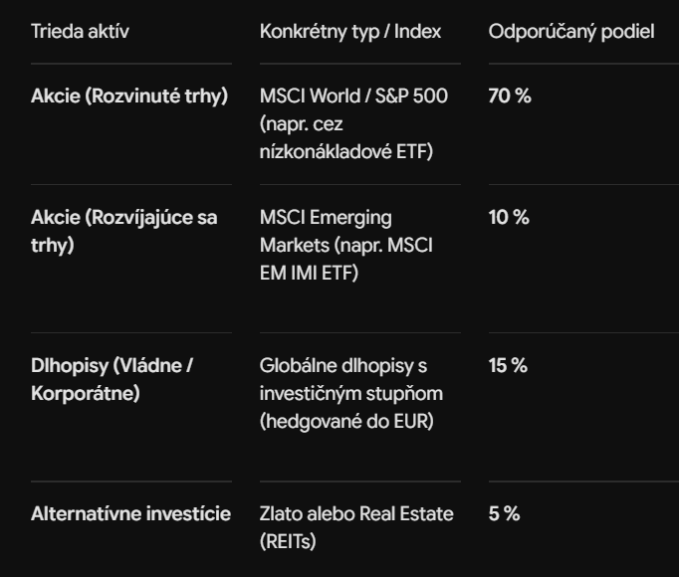
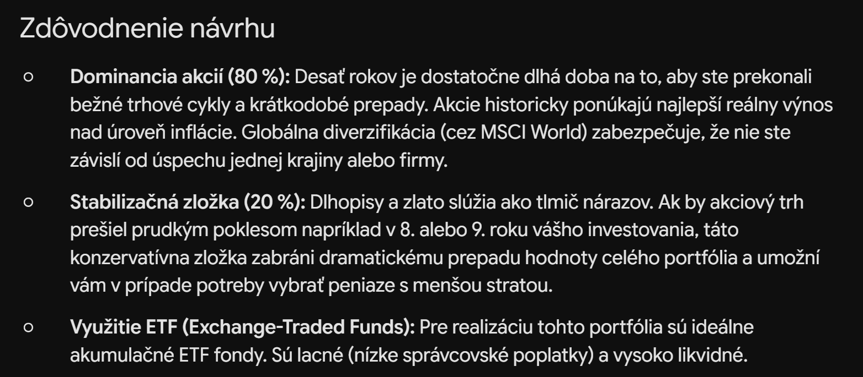
Konkrétní prompty
„Urob mi návrh investičného portfólia, ak plánujem investovať 10 rokov a zdôvodni mi ten návrh“

Slide 10
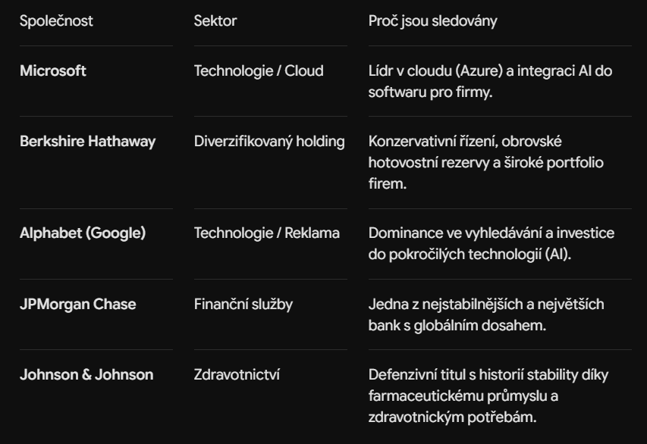
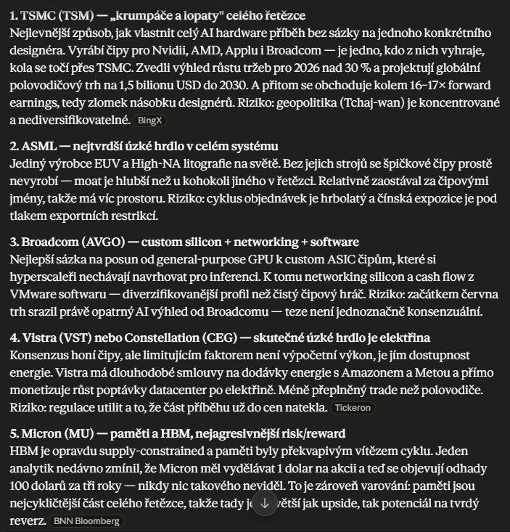
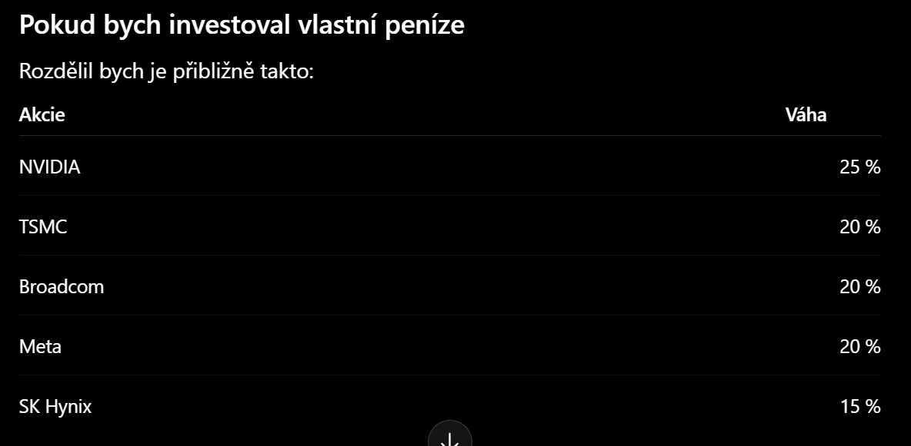
Konkrétní prompty
„Na kterých pěti akciích vydělám v příštích 5 letech nejvíc peněz?“

Slide 11

Q&A - Otázky a odpovědi
Prostor pro Vaše dotazy

Slide 12


Děkujeme za pozornost
Tým investičních konzultací
poradenstvi@portu.cz
This Document was prepared by WOOD Retail Investments a.s. (“WOOD”) based on the historical financial and statistical data. WOOD assumed the authenticity, veracity, accuracy, and completeness of any of such data, without their independent verification. WOOD is not responsible in any respect for the accuracy, completeness or reasonableness of any of such data. No representation or warranty, expressed or implied, is made and no responsibility is or will be accepted by WOOD for the accuracy, reliability or completeness of any data used or presented in this Document. The data contained in this Document are based solely on the information available to WOOD through the date hereof. WOOD is not obliged to update or otherwise review this Document and data contained in it following its distribution. WOOD has not made any due diligence of the undertakings described in this Document or an independent evaluation or appraisal of the assets or the business thereof nor have we been furnished with any such independent evaluation or appraisal. In addition, WOOD did not consider the existence of, nor solicit any third party indications of interest in acquiring all or any part of any such undertaking nor the potential value of all or any part of such undertakings to any third party. This Document does not constitute an offer to sell or solicitation of an offer to buy any shares. This Document does not purport to contain all information which may be material to evaluate the undertakings and the recipient of this Document should conduct its own independent evaluation of the undertakings described herein. Any decision of the recipient of this Document made on the basis of the Document shall be made on its own risk and WOOD in any case and any circumstances shall not be liable for any consequences of decisions made on the basis of the Document. This Document and any information contained herein are confidential and may not be reproduced, copied, published, not summarized, excerpted from, quoted or otherwise publicly referred to. The disclosure of the Document to other entities by the recipient requires the prior written consent of WOOD. © 2024 WOOD Retail Investments a.s.

